Slide 1
ادارة الموارد البشرية
أ.م.د. سمية عباس مجيد
تقديم الطالب : عبد الله سمير محمد
عنوان المحاضرة : ستراتيجية ادارة الموارد البشرية التطور والادوار لادارة الموارد البشرية
Notes:
https://pixabay.com/en/seminar-lecture-study-student-2654142/

Slide 2
العنوانين الرئيسة للمحاضرة
01
التعرف على ماهية ستراتيجية الموارد البشرية
02
أوجه التمايز بين ادارة الموارد البشرية وادارة الموارد البشرية الستراتيجية
03
الأدوار الستراتيجية لادارة الموارد البشرية
ادوار الموارد البشرية في الاقتصاد القائم على المعرفة
04
كفاءات الموارد البشرية الستراتيجية الحرجة لادارة الموارد البشرية
05
06
الاستعانة بمصادر خارجية لتحسين فاعلية الموارد البشرية
07
معوقات الموارد البشرية الستراتيجية
Notes:
https://pixabay.com/en/open-book-library-education-read-1428428/

Slide 3
توطئة
نتيجة للتطور والتقدم التكنولوجي الذي يشهده عالمنا اليوم ازدادت حـدة المنافسة ما بين المنظمات وهـذا أدى بدوره إلى التغيرات والتحولات المفاجئة في الأسواق والسياسات التسويقية ، وما رافق ذلك من اختلال اقتصادي ناجم عـن الأزمات المالية التي أثرت على مختلف عوامل البيئة الكلية والجزئية للمنظمات ، فهذه المنافسة لا تتوقف عند حد معين والسبب في ذلك ، أن المنظمات تتعرض إلى ضغوطات مستمرة من أجل زيادة تحسين نوعية المنتج التي تقدمه ، والعمـل بكفاءة وفاعلية ، والمنافسة بجودة المنتجات ذات التقنية العالية ، وهذا أجبر المنظمات للبحث وتعيين أشخاص قادرين على الاستجابة والتكيف هذه التغيرات .
ويقع على عاتق إدارة الموارد البشرية هذه المهمة في عملية استقطاب وتعيين الكفاءات والمبدعين كون هذه الإدارة تلعب دور كبير في تحقيق الإستراتيجية العامة للمنظمة ، وأن مدى فاعلية المنظمات في تحقيق رسالتها ، يتوقف إلى حـد كبير على مدى كفاءة مواردها البشرية ، وعلى ما يتمتع به أفرادها من مهارات وإبداعات ، كما وتكمن أهمية إدارة الموارد البشرية من واقع علاقتها المباشرة بالعاملين ، حيث تسعى دوما إلى تقييم أدائهم بهدف تطويره ، الأمر الذي ينعكس على كفاءة المنظمة ككل .
ويعتبر الاستثمار في الموارد البشرية أمرا في غاية الأهمية فالمورد البشري هو الثروة الحقيقية في المنظمات ، فالعنصر البشري بما لديه من قدرة على التجديد ، والإبداع ، والتطوير ، يمكنه أن يتغلب على ندرة الموارد الطبيعية ، وأن لا يجعلها عائقا نحو النمو والتقدم ، ولقد أيقنت الدول المتقدمة هذه الحقيقة ، فأحسنت التخطيط الاستراتيجي والإدارة الإستراتيجية للموارد البشرية، ونفذت برامج محددة لتنمية هذه الثروة منذ زمن طويل .
إن الدور الاستراتيجي المتطور للموارد البشرية المتميز يترجم في الانتقال بسياسات إدارة الموارد البشرية من الوضع الحالي إلى المستقبلي للمنظمة ، من خلال التخطيط الاستراتيجي لاحتياجاتها من الموارد البشرية وضبط مهامها بناء على رؤيتها ورسالتها , وأهدافها . ولكي تنجح إدارة الموارد البشرية في أداء هذا الدور لابد أن تتكاثف الجهود على مستوى المنظمة في العمل على توفير دعم الادارة العليا لدور إدارة الموارد البشرية في اتخاذ قراراتها ، اضافة الى توفير المعلومات لمديري إدارة الموارد البشرية التي تساعدهم في القيام بأدوارهم على اكمل وجه.
Notes:
https://pixabay.com/en/achievement-agreement-business-3481967/

Slide 4
محاور البحث
01
02
03
التمايز بين الموارد البشرية والموارد البشرية الستراتيجية
الأدوار الاستراتيجية لأداره الموارد البشرية
ادوار الموارد البشرية في الاقتصاد القائم على المعرفة
التطورات والإنجازات العلمية والتقنية المتلاحقة.
ثورة الاتصالات والمعلومات.
الطفرات التقنية في مختلف مجالات الإنتاج والخدمات.
ترسخ ظاهرة العولمة واستقرار نظام الأعمال الجديد على مبادئ حرية التجارة والمنافسة.
ارتفاع مستوى التعليم وظهور تقنيات جديدة للتعليم بإدماج الحاسبات الآلية وتقنيات الاتصالات في العملية التعليمية.
ارتفاع المستوى المعرفي للموارد البشرية وترسخ مفهـــوم ” عمال المعرفة“.
لقد تحول النموذج الفكري من الجوانب الادارية ل (HRM) ، ليسير الى نشوء (HRMS) كجيل جديد يتحمل مسؤولية جديدة تتمثل بإضافة قيمة الى الموارد البشرية. وتظهر المراجعة للأدبيات ذات الصلة وجود العديد من نقاط الاختلاف والتمايز بين ادارة الموارد البشرية، وادارة الموارد البشرية الاستراتيجية
1- شريك ستراتيجي
2- خبير اداري
3- نصير العاملين
4- وكيل تغيير

Slide 5
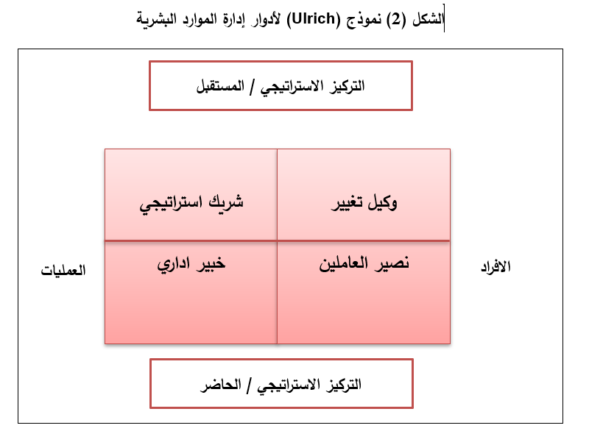
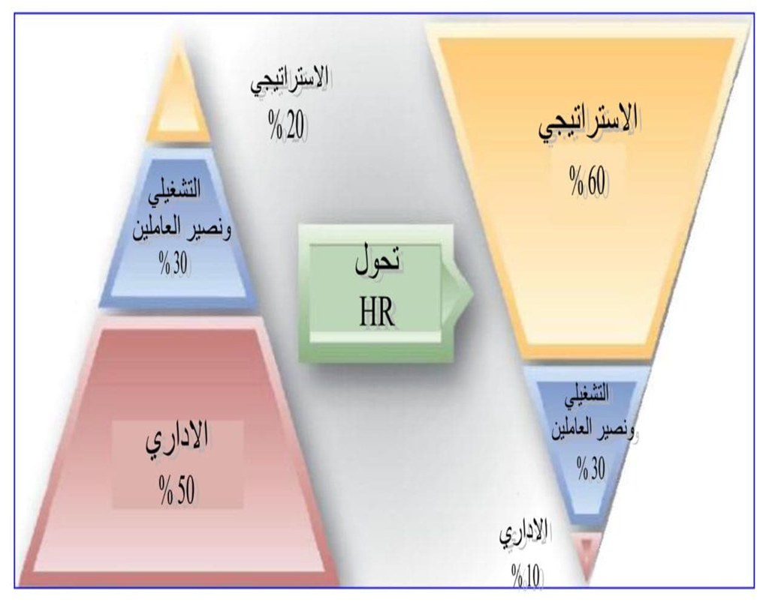
الأشكال التوضيحية
التغيرات المصاحبة لعملية التحول من HRM الى HRMS
01
02
03
Notes:
https://pixabay.com/en/thumbs-up-okay-good-well-done-2056022/

Slide 6
محاور البحث
04
نجاح الموارد البشرية كشريك عمل استراتيجي حقيقي كان يعتمد على خمس كفاءات محددة تعرضها الموارد البشرية: مساهمة استراتيجية
كفاءات الموارد البشرية الاستراتيجية الحرجة لإدارة الموارد البشرية
يسعى مديرو الموارد البشرية بشكل متزايد إلى تحسين فعالية الأنظمة والعمليات والخدمات التي تقدمها الوظيفة من خلال الاستعانة بمصادر خارجية. يستلزم الاستعانة بمصادر خارجية التعاقد مع بائع خارجي لتقديم منتج أو خدمة للشركة ، بدلاً من إنتاج المنتج باستخدام موظفين داخل الشركة. وعليه يمكن تعريف الاستعانة بمصادر خارجية بأنها الوضع الذي يبدو أنه من المستحيل تجنب وجود رابحين وخاسرين بين أصحاب المصلحة.
05
الاستعانة بمصادر خارجية لتحسين فعالية الموارد البشرية
(1) إجراء تحليل أولي دقيق للاحتياجات والمتطلبات .
(2) صياغة الاستراتيجية .
(3) حشد الدعم للاستراتيجية .
(4) تقييم الحواجز .
(5) إعداد خطط العمل .
(6) تنفيذ إدارة المشروع .
(7) متابعة وتقييم التقدم حتى يمكن اتخاذ الإجراءات العلاجية حسب الضرورة.
06
معوقات الموارد البشرية الإستراتيجية
Notes:
https://pixabay.com/en/book-library-a-collection-of-892136/

Slide 7
شكراً لإهتمامكم
Notes:
https://pixabay.com/en/question-mark-labyrinth-lost-maze-2648236/

